Slide 1
Radioterapija oligometastatske bolesti
Vesna pleŠINAC KARAPANDŽIĆ
PREDRAG PETRAŠINOVIĆ

Slide 2

Metastaze
?
neizlečiva bolest
sistemska terapija
Notes:
Uopšteno gledajući, prisustvo metastaza označava neizlečivu bolest. Lečenje podrazumeva najčešće primenu sistemske terapije u cilju produženja života i olakšavanja simptoma.
Međutim, uočeno je da se tok bolesti kod pacijenata sa metastazama razlikuje! Tačnije, oni pacijenti sa malim brojem metastaza često imaju indolentniji tok bolesti! Koncept koji leži iza ovoga je ustanovljen na osnovu hirurških serija sa resekcijama ograničenog broja metastaza u plućima i jetri.

Slide 3
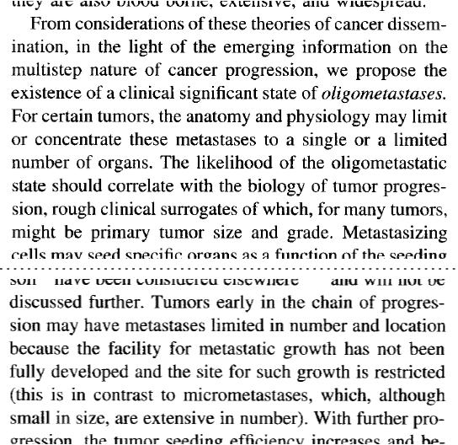
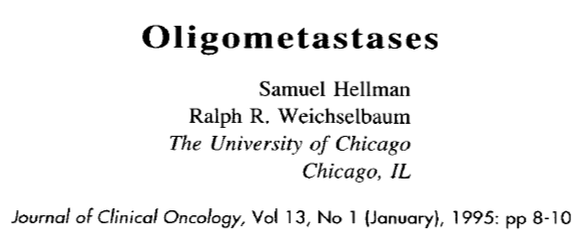
Oligometastaze
Definicija
Notes:
Dakle, određen broj pacijenata sa metastatskom bolešću ima metastaze ograničene u broju i lokalizacijama. Ovo je ujedno i definicija oligometastatske bolesti, termin koji su predložili Semjuel Helman i Ralf Wajhselbaum 1995. godine.
Iza ove definicije krije se fundamentalna teorija biologije kancera uopšte, što ovde možemo videti na nekim mestima: višestepena priroda progresije kancera, rana faza progresije tumora itd…

Slide 4
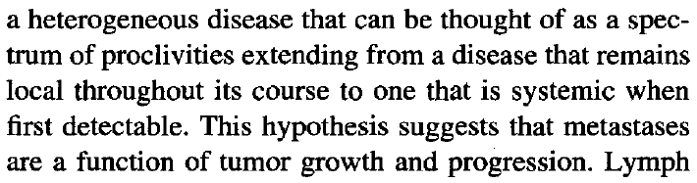
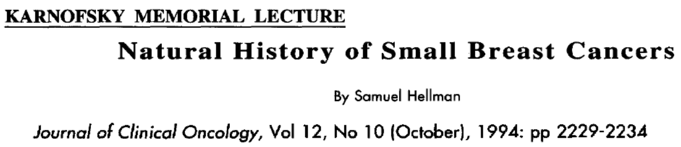
Osnova—biologija kancera
Negde između!!!
KONTINUALNA teorija
SPEKTRALNA teorija
SISTEMSKA teorija
Notes:
Ono što je bitno shvatiti je da se oligometastatska bolest nalazi negde između lokoregionalno ograničene i široko metastatske bolesti. Znači, bolest jeste metastatska, ali ne i sistemska. Kao što smo rekli, osnova se nalazi u biologiji kancera a priča ide otprilike ovako:
Postojale su dve hipoteze o biologiji kancera:
kontinualna-koja kaže da se kancer širi određenim „redosledom“, sa jednog mesta na susedno mesto, što će reći od primarnog tumora kroz limfatike do limfnih čvorova a potom na udaljena mesta; i
sistemska-koja kaže da je kancer sistemska bolest i da je klinički vidljiv tumor samo manifestacija sistemske bolesti.
Semjuel Helman je predložio treću teoriju-teoriju spektra, koja kaže da kancer predstavlja biološki spektar, od bolesti koja ostaje lokalizovana celim svojim tokom do one koja je sistemska od početka, ali sa mnogo stanja koja se nalaze negde između.

Slide 5
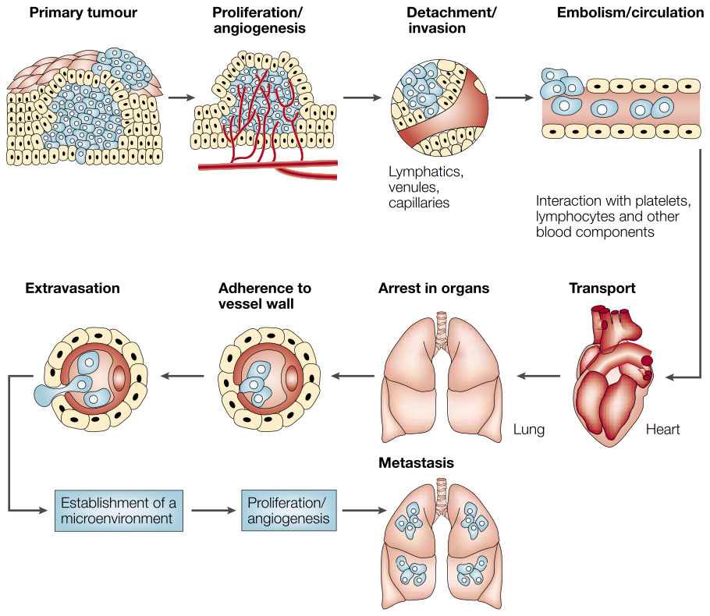

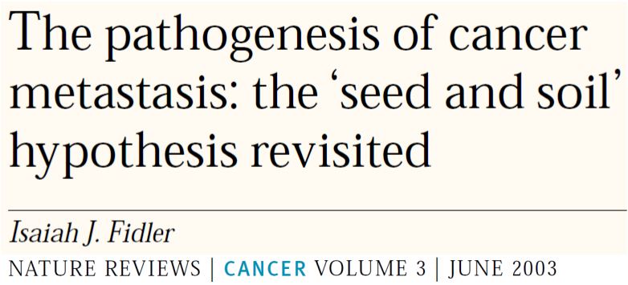
Osnova—biologija tumora
Višestenpeni proces
Evolucija
Ograničene genetske promene
Notes:
Istraživanja biologije tumora su pokazala da je razvoj tumora i samo metastaziranje višestepeni proces. Da bi metastazirale, tumorske ćelije moraju steći sposobnost da probiju bazalnu membranu, udju u krvotok, prežive u krvotoku, zastanu u krvotoku ciljnog organa i tu izadju iz krvotoka, onda naprave sebi odgovarajuce okruženje i tek onda proliferišu. Dakle, postoje određene faze u kojima tumor mora imati određeni KAPACITET da bi prešao na sledeću fazu i tumor mora „ovladati“ čitavom paletom specifičnih karakteristika tokom svoje evolucije da bi uopšte imao mogućnost da metastazira.
Definitivne biološke karakteristike oligometastaza nisu do kraja razjašnjene. Potencijalno objašnjenje bi bilo da su oligometastaze odraz rane faze metastatskog rasta u kojoj je tumor stekao sposobnost da raste samo u jednom ili dva organa i da formira samo mali broj kolonija. Oligometastaski tumori nisu pretrpeli širok spektar genetskih promena neophodnih za proširene metastaze.

Slide 6


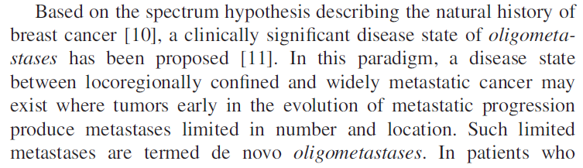
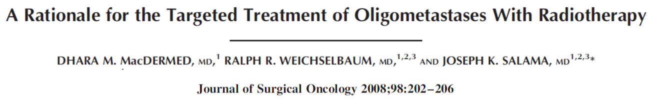
Oligometastaze
Samuel
Hellman
Ralph
Weichselbaum
Negde između
Ograničen metastatski kapacitet!!!
Notes:
Sumirano, postoji stanje izmedju lokoregionalne i proširene metastatske bolesti, kada je tumor u ranoj fazi evolucije i kada daje metastaze koje su ograničene u broju i lokalizaciji, tj. ima ograničen metastatski kapacitet.

Slide 7

Posledice i značaj oligometastaza
lokalna terapija—benefit
„window of opportunity“
kurativni pristup!?
prevalenca
dijagnosticke metode
rana detekcija
Notes:
Zašto je sve ovo značajno?
Lokalne terapije su efikasne u eradikaciji lokalizovane bolesti ali se njihova primena smatra ograničenom kod metastatske bolesti, jer je nemoguće iskoreniti sva metastatska mesta i bolest bi na kraju progredirala.
Međutim, ako postoji oligometastatska bolest (ograničen broj metastaza, ograničen metastatski kapacitet) hipoteza kaže da se eradikacijom svih metastatskih mesta može dobiti dugogodišnje preživljavanje ili čak izlečenje kod nekih pacijenata. Znači da ti pacijenti mogu imati benefit od lokalne terapije, tj. primena agresivnih lokalnih terapijskih opcija bi bila opravdana. Drugim rečima, postoji jedan prozor mogućnosti u kome bi lokalna terapija mogla imati efekta i gde bi smo čak mogli razmišljati o izlečenju odn. kurativnom pristupu.
Sam značaj oligometastaza zavisi od toga koliko su one, u stvari, pristune, pa bitno pitanje predstavlja njihova prevalenca! Dugo se mislilo da predstavlja oligometastaze predstavljaju retkost. Ipak, sa novim, senzitivnijim, dijagnostičkim metodama oligometastatska bolest se sve češće detektuje. Napredna dijagnostika, kao što je MRI i PET, i njihov dalji razvoj, kao i razvoj novih testova krvi (što znači molekularni markeri, antigeni, cirkulišuće tumorske ćelije) nam može omogućiti da detektujemo značajan broj pacijenata sa oligometastatskom bolešću, kao i da detektujemo metastaze u ranoj fazi nastanka kada su podložnije kurativnom lečenju.

Slide 8
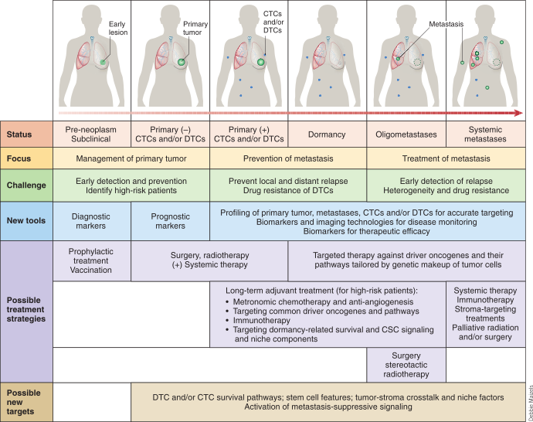

Evolucija kancera
Terapijske opcije
hirurgija—resekcija metastaza
radioterapija—stereotaksična radioterapija
Notes:
Kada se jedan tok evolucije kancera stavi na razvojnu liniju, oligometastaze se nadju negde ovde a terapijske opcije, pored sistemske terapije, predstavljaju hirurgija i radioterapija...
...hirurgija-u vidu resekcija metastaza, i radioterapija-u vidu stereotaksicne radioterapije.

Slide 9
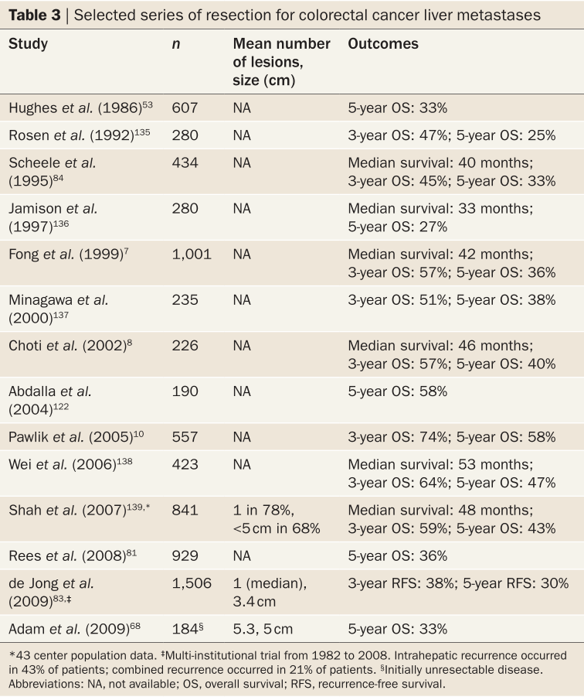
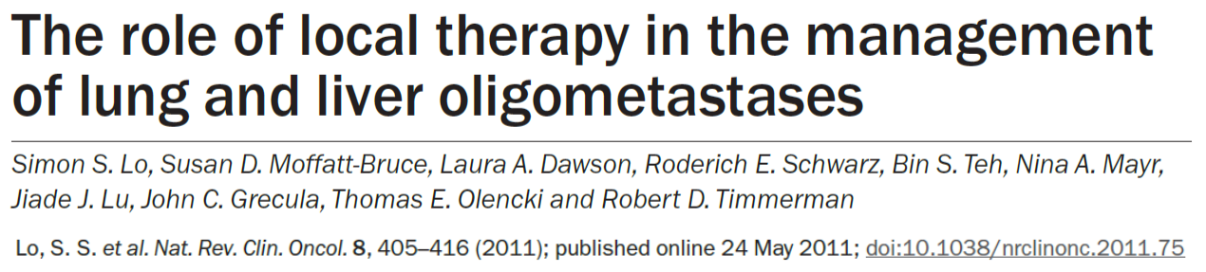
Hirurgija—rezultati lokalne terapije
Resekcija metastaza kolorektalnog karcinoma u jetri
Notes:
Većina ranih rezultata dolazi iz hirurških istraživanja i hirurgija je danas standard u lečenju oligometastatske bolesti.
U lečenju metastaza kolorektalnog karcinoma u jetri, metastazektomija omogućava 5-ogodišnje preživljavanje od 25-58%, u najvećem broju studija preko 30%, sa boljim rezultatima kod novijih studija i onih sa kombinacijom hirurgije i sistmske terapije.

Slide 10
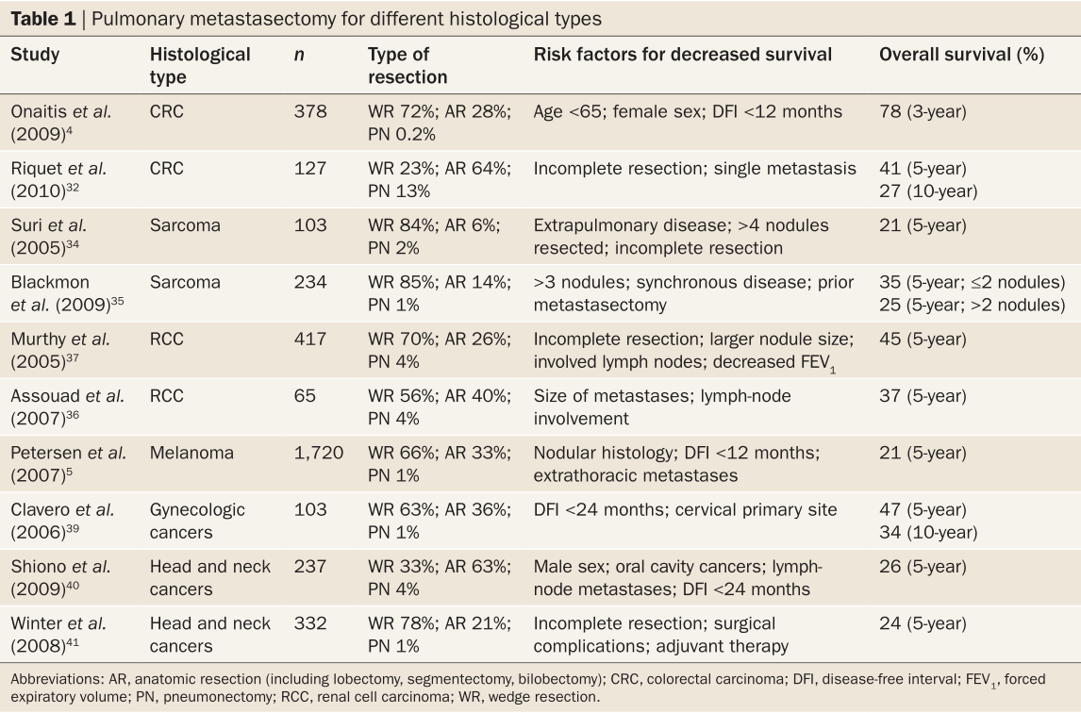
Hirurgija—rezultati lokalne terapije
Resekcija metastaza u plućima
Notes:
Resekcija metastaza u plućima koje potiču od kolorektalnog karcinoma, sarkoma, renal cell karcinoma i dr. donosi 5-ogodišnje preživljanje od preko 20%, s tim što su rezultati različiti za različite histologije.

Slide 11

Hirurgija—selekcija pacijenata
broj i veličina metastaza
broj metastatskih mesta
metastatic disease-free interval
adekvatnost resekcije
histologija
faktori vezani za pacijenta
Notes:
Naravno, svi pacijenti sa oligometastazama nisu kandidati za hirurško lečenje i selekcija pacijenata je vrlo važna, jer pravilna selekcija dovodi do boljih rezultata. Identifikovani zajednički prognostiči faktori iz studija sa resekcijom metastaza u plućima i jetri obuhvataju: broj i veličinu metastaza, broj metastatskih mesta, vreme od lečenja primarnog tumora do pojave metastaza i adekvatnost resekcije. Takođe, kao značajna se pokazala i histologija tumora a značajni su i faktori vezani za pacijenta, kao što su starost, performans status i komorbiditeti.

Slide 12
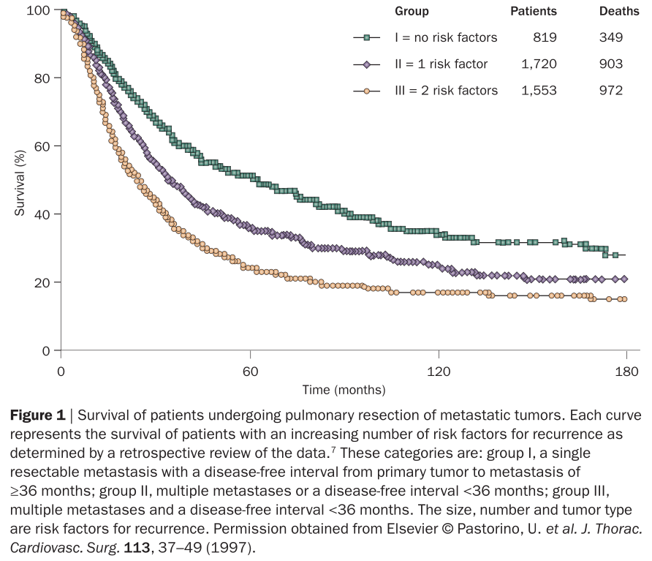
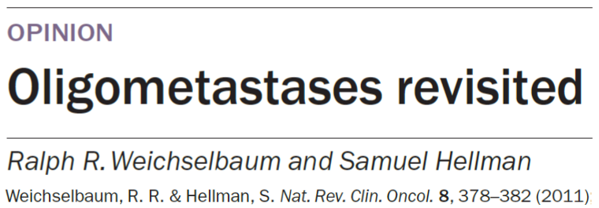
Hirurgija—prognostički faktori
resektabilni, 1 metastaza,
metastatski DFS≥36 meseci
Resekcija metastaza u plućima
IZLEČENI?!
resektabilni, multiple metastaze,
metastatski DFS<36 meseci
Notes:
Primer kod resekcije metastaza u plućima u studiji Pastorina i saradnika, gde je napravljen prognostički model ukupnog preživljavanja koji je uključivao resektabilnost, interval do pojave metastaza i broj metastaza. Kod dobro selektovanih pacijenata, sa jednom, resektabilnom metastazom, sa vremenom od lečenja primarne bolesti do pojave metastaza dužim od 36 meseci rezultati su značajno bolji nego kod onih sa resektabilnom bolešću, multiplim metastazama i vremenom do pojave metastaza kraćim od 36 mesci.
U ovom primeru petogodišnje preživljavanje je svugde iznad 20%, čak i oko 50% za najpovoljniju grupu. Period praćenja je duži od 10 godina tako da bi smo teorijski mogli tvrditi da su neki od ovih pacijenata čak i izlečeni!

Slide 13

Stereotaksična radioterapija
SRS—stereotactic radiosurgery
SBRT—stereotactic body radiotherapy
Notes:
Drugu opciju u lokalnoj terapiji metastaza predstavlja radioterapija.
Tehnički napredak je omogućio razvoj veoma precizne radioterapije u vidu stereotaksične radioterapije. Najpre je razvijena stereotaksična radiohirurgija za lečenje tumora u mozgu, a kasnije i stereotaksična radioterapija ekstrakranijalnih mesta (stereotactic body radiotherapy-SBRT) o kojoj ću dalje govoriti.

Slide 14
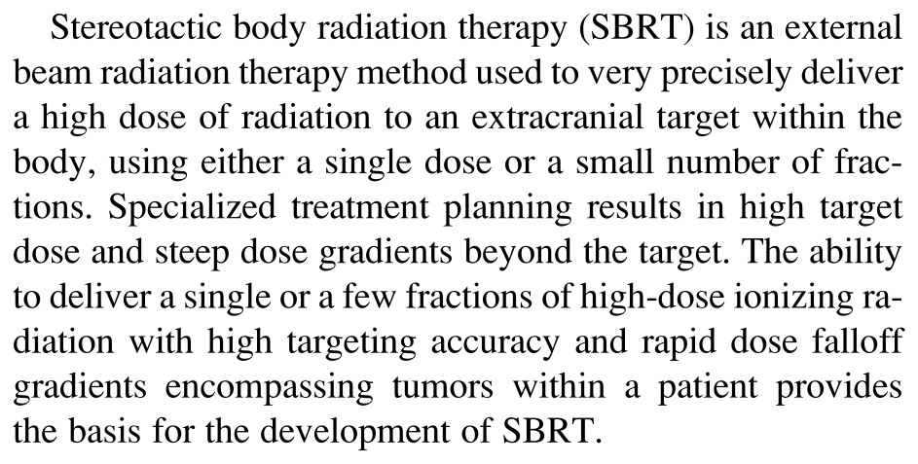
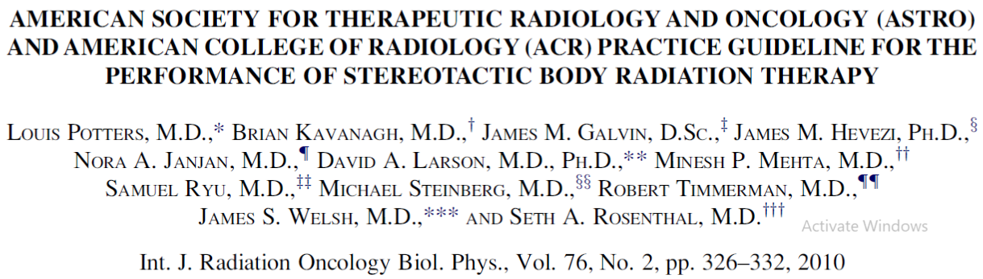
SBRT
Definicija
Notes:
Po definiciji, SBRT je metod transkutane radioterapije koji se koristi za veoma preciznu isporuku visokih doza zračenja na ekstrakranijalna mesta, uz pomoć jedne ili malog broja frakcija.
Ova tehnika nam omogućava isporuku visoke doze zračenja na metu uz strm gradijent doze van mete i poštedu okolnih tkiva.

Slide 15
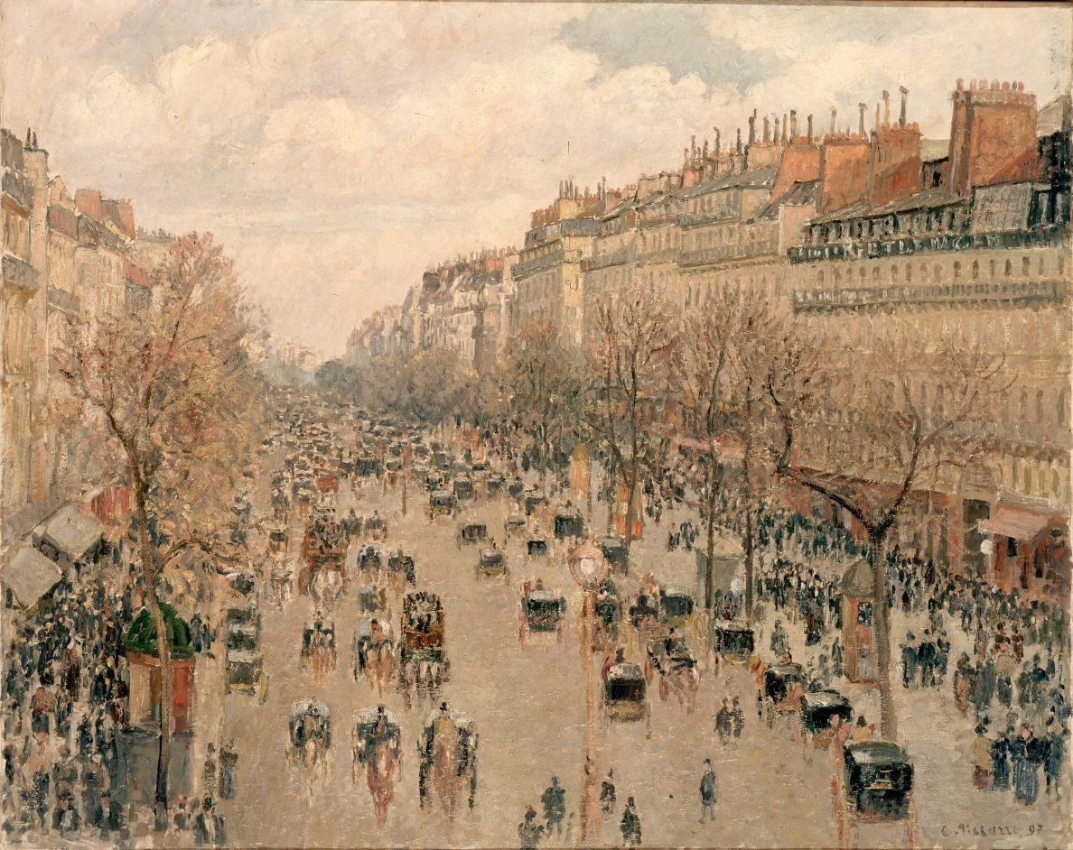
SBRT—radiobiologija
LQ?
DNK
mikrovaskulatura
imunologija
generalized LQ
universal survival curve—USC
Notes:
Radiobiologija koja leži iza standardno frakcionirane radioterapije je objašnjena LQ modelom. Međutim, radiobiologija visokih pojedinačnih doza nije potpuno jasna i primena LQ modela za pojedinačne doze veće od 8Gy, negde čak i 5Gy, je kontraverzna.
Pored oštećenja DNK, što je najznačajniji citotoksični efekat kod standardno frakcionirane radioterapije, kod SBRT izgleda učešća uzimaju i drugi mehanizmi - oštećenje tumorske mikrovaskulature, vaskularnih endotelnih ćelija i imunološki mehanizmi tj. aktivacija imunskog sistema pacijenta.
Ponuđene su i modifikacije standardnog LQ modela, kao što su generalizovani LQ model i univerzalna kriva preživljavanja, koji daju bolje rezultate u predviđanju efekta visokih doza po frakciji, ali za sada rezultati kliničkih studija pokazuju da je LQ model adekvatan za objašnjenje efikasnosti stereotaksične radioterapije.

Slide 16
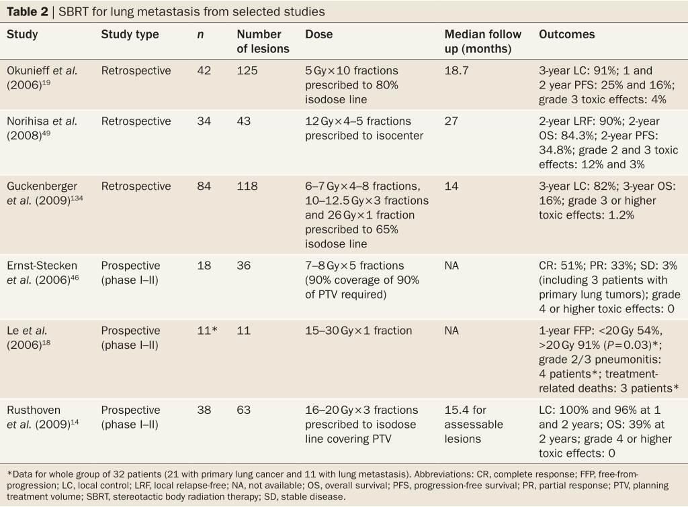
SBRT—rezultati
Metastaze u plućima
Notes:
Pacijenti najčešće tretirani SBRT su oni sa metastazama u plućima ili jetri. Rezultati pokazuju na dobru lokalnu kontrolu nakon 2 godine.
Kod metastaza u plućima se dvogodišnaj lokalna kotnrola kreće oko 80-90%

Slide 17
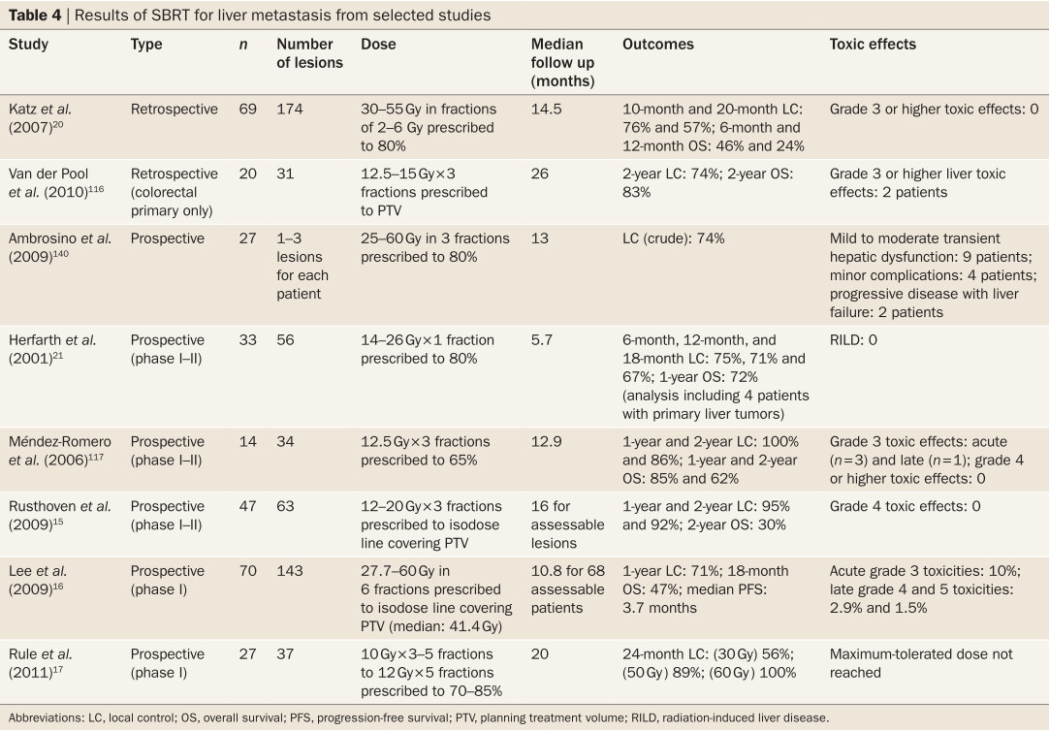
SBRT—rezultati
Metastaze u jetri
Notes:
Kod metastaza u jetri je dvogodišnja lokalna kontrola nakon SBRT nešto niža nego kod metastaza u plućima ali često dosiže nivo oko 80-90%.

Slide 18
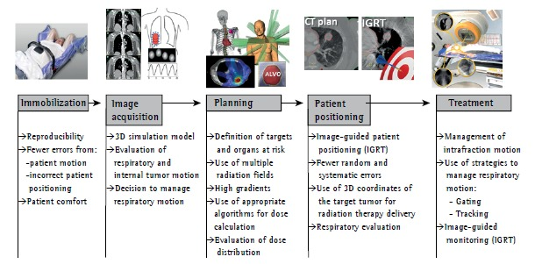
SBRT—metod
Proces
Notes:
Imobilizacija-reproduktivna pozicija tokom svake seanse, komfor pacijenta, imobilizacioni sistemi
Simulacija-prćenje respiratornog kretanja i kretanja tumora/mete unutar tela
Planiranje-definisanje mete i organa od rizika, aranžman polja
Pozicioniranje na aparatu-praćenje pomeranja, korekcija pozicije
Zračenje

Slide 19

SBRT—selekcija pacijenata
koga lečiti?
sličnosti hirurgije i radioterapije
opterećenost bolešću
karakteristike pacijenta
Notes:
Obzirom da ovde govorimo o personalizovanoj radioterapiji veoma je bitno znati koga uopšte treba lečiti pomoću SBRT!
Za sada nemamo definitvne modele i faktore o tome koga treba lečiti ali istraživanja pokazuju dosta preklapanja između hirurgije i radioterapije u oligometastatskoj bolesti. Ti faktori se uglavnom odnose na karakteristike bolesti u smislu njene veličine i vremena nastanka, kao i samog pacijenta.

Slide 20
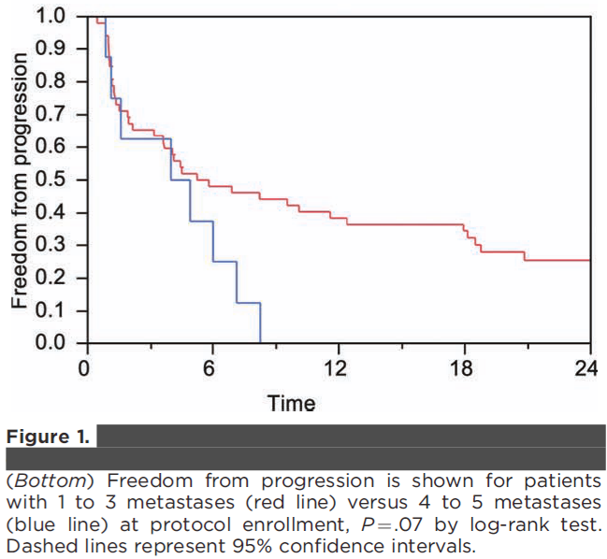
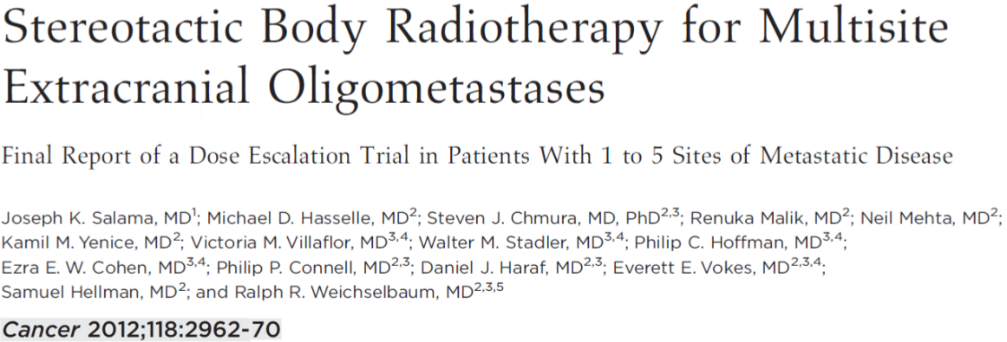
SBRT—prognostički faktori
1–3 metastaze
Broj metastaza
4–5 metastaza

Slide 21
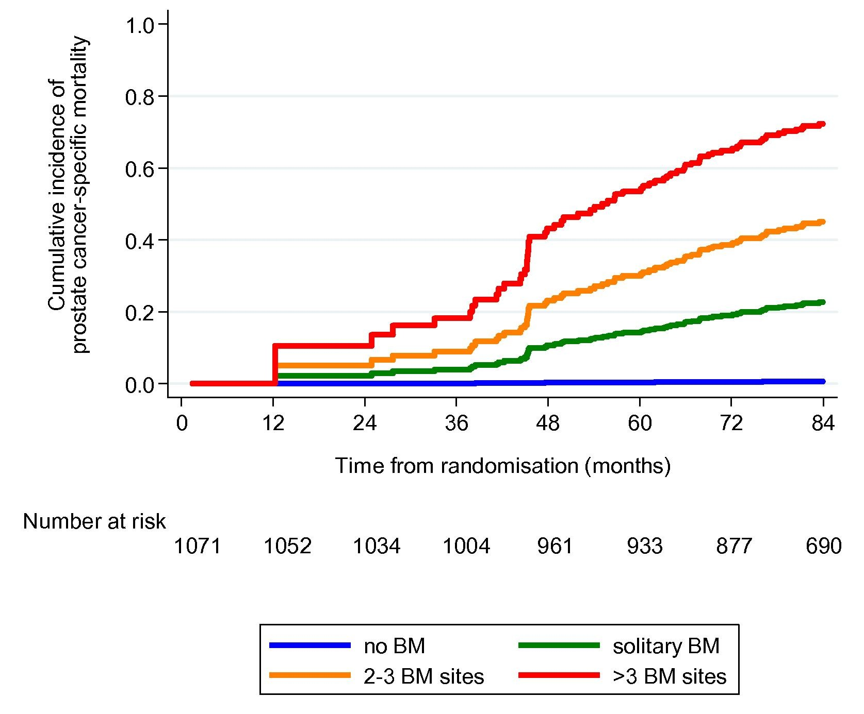
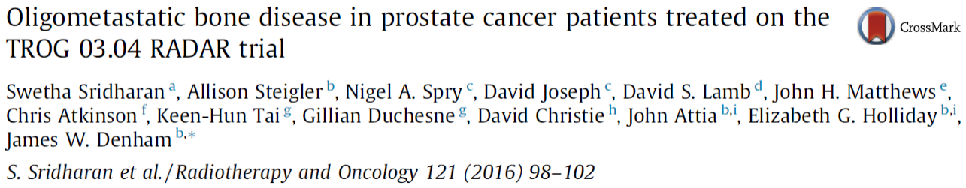
SBRT—prognostički faktori
>3 koštane
metastaza
Broj metastaza
1 koštana
metastaza

Slide 22
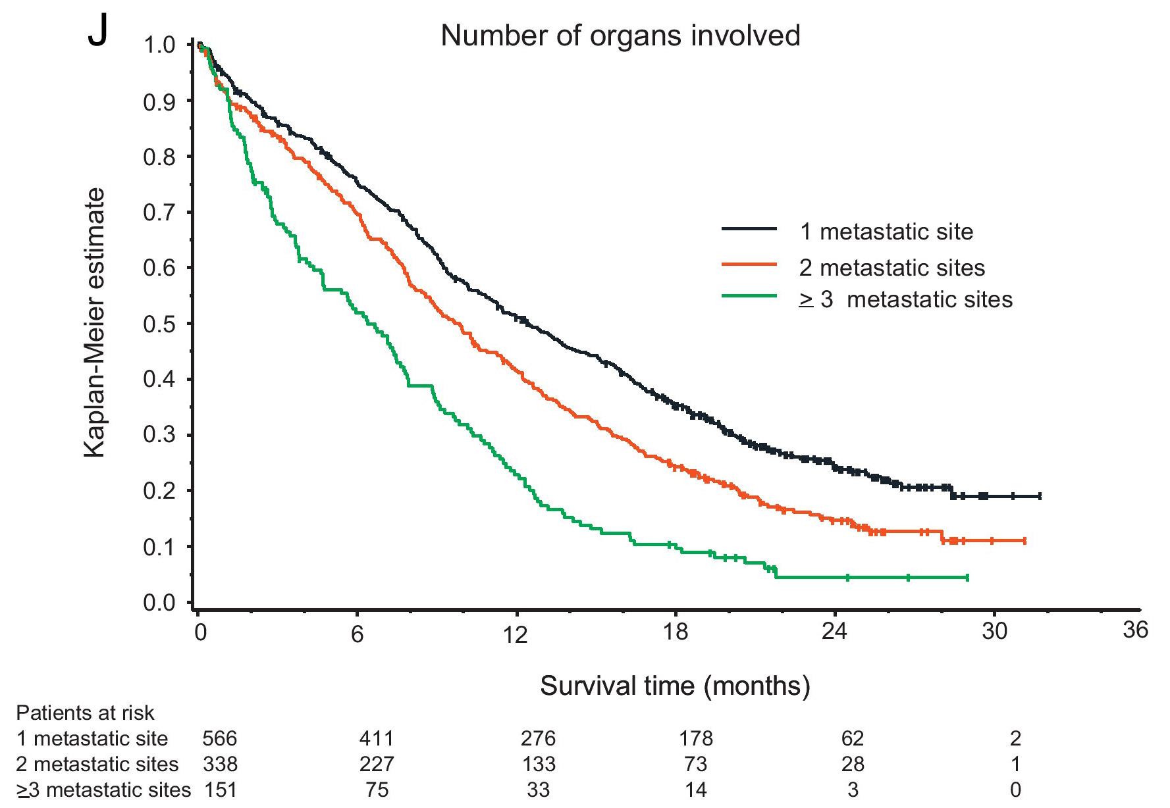
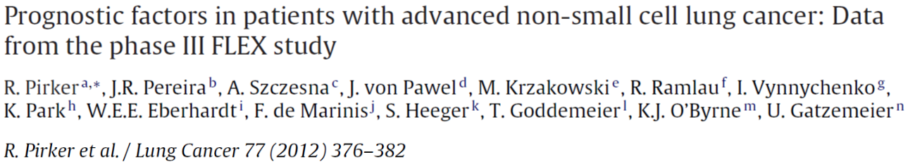
SBRT—prognostički faktori
Broj metastatskih mesta

Slide 23
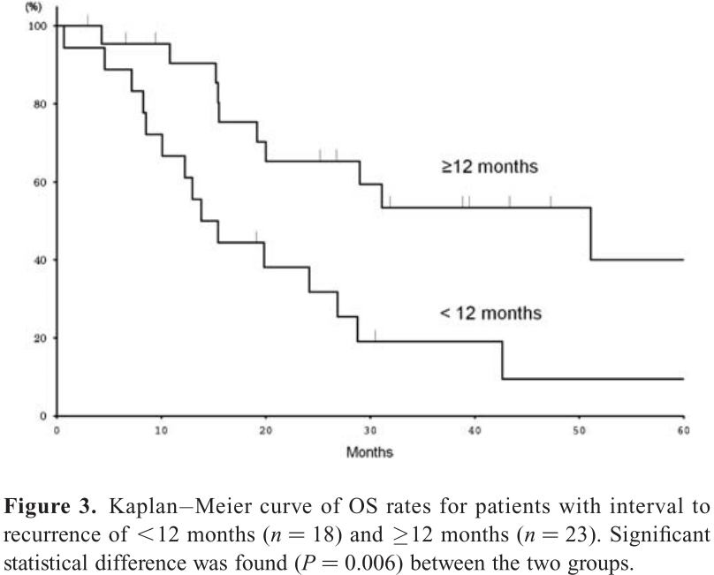
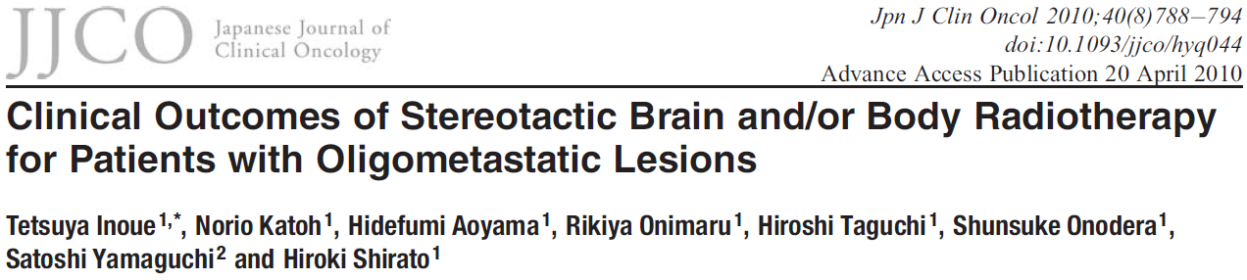
SBRT—prognostički faktori
Disease free interval

Slide 24
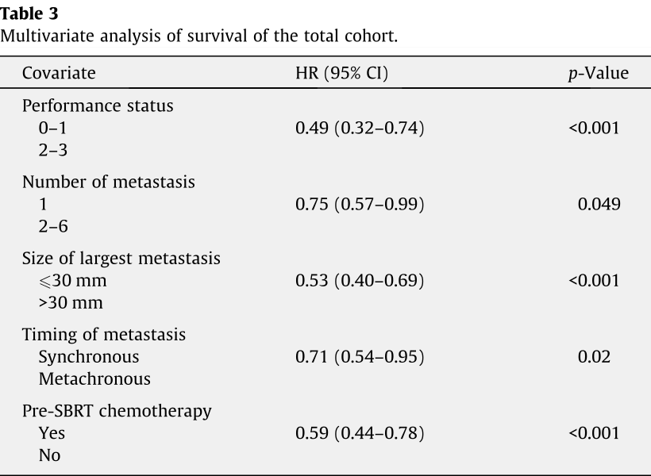
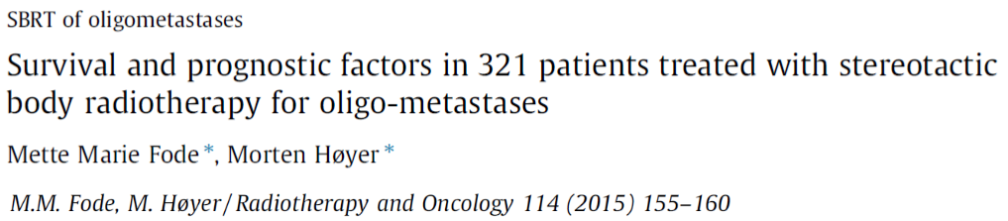
SBRT—prognostički faktori
Prognostički model

Slide 25
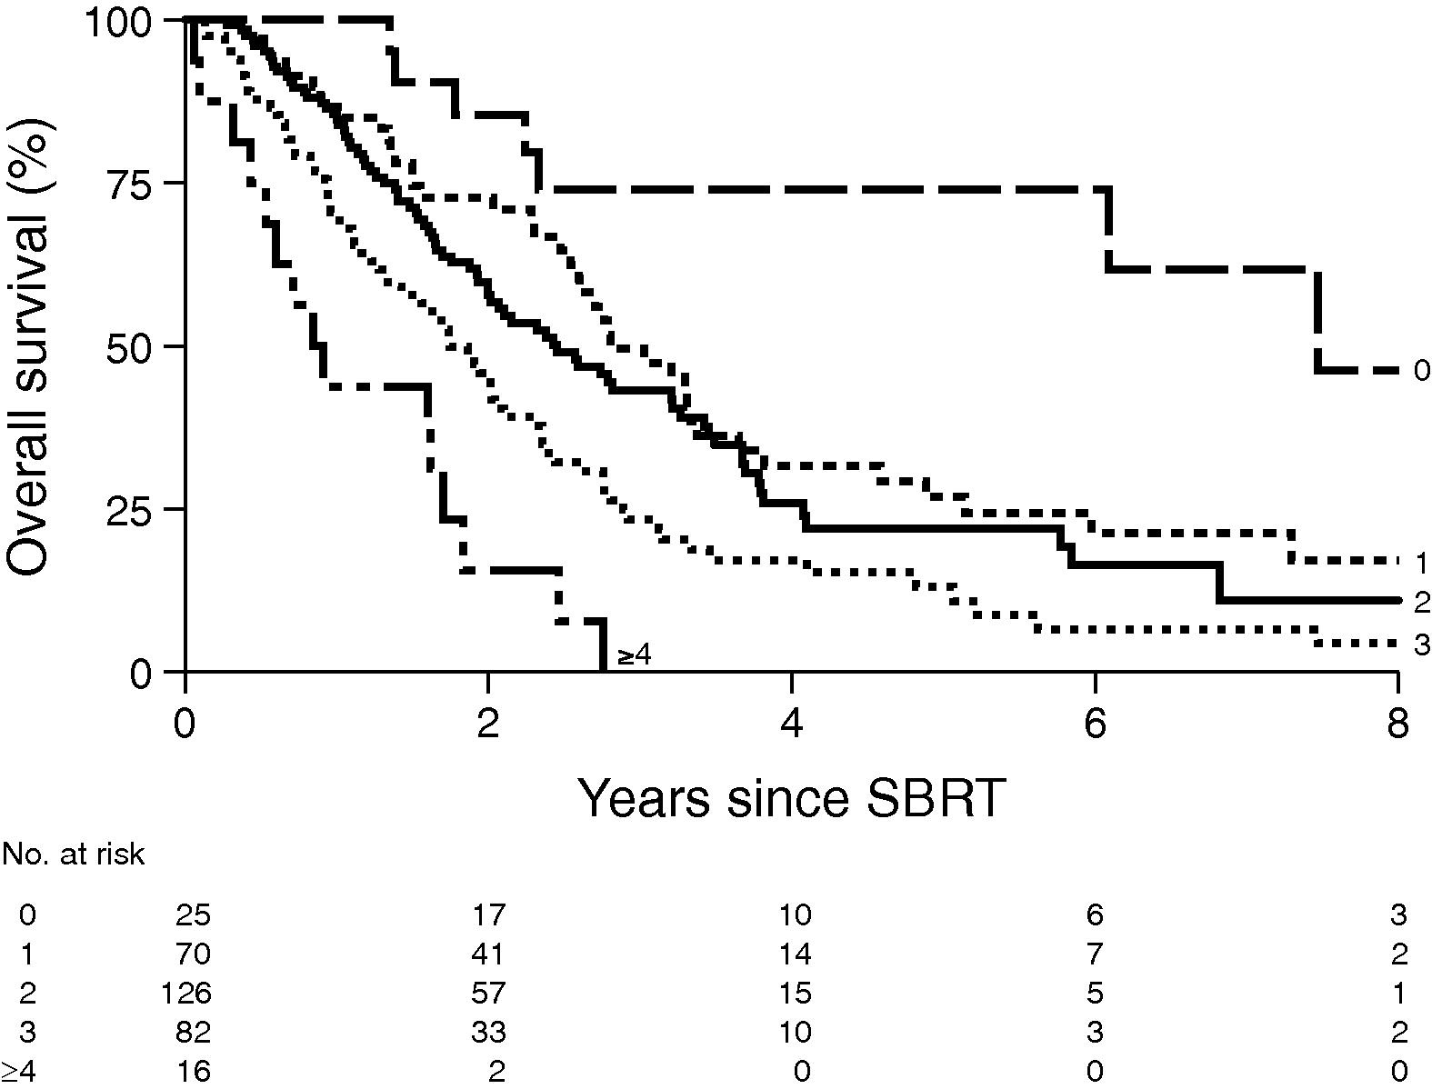
SBRT—prognostički faktori
PS 0–1
1 metastaza
veličine ≤ 30mm
metahrona
HT pre SBRT
medOS≈7 godina
Prognostički model
medOS≈0,8 godina

Slide 26
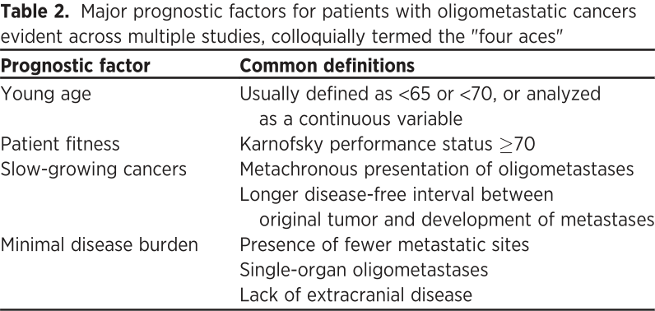
SBRT—prognostički faktori
Zaključak

Slide 27

Oligometastaze—zaključak
ograničen metaststski kapacitet
karakteristika mnogih tumora
benefit od lokalne terapije
pravilna selekcija pacijenata
ISTRAŽIVANJA!

